Slide 1
UNIDADES ESTRATEGICAS DE NEGOCIO
Es un grupo de servicios o productos que comparten un conjunto común de clientes, un conjunto común de competidores, una tecnología o enfoque común, así como factores claves comunes para el éxito.

Slide 2
Para desarrollar el análisis estratégico y desarrollar una estrategia empresarial en una empresa diversificada es necesario subdividir dicha empresa en unidades estratégicas para comprender mejor su realidad particular y tomar decisiones adecuadas.
Estas unidades estratégicas deben definirse manteniendo un equilibrio a la hora de diferenciarla las distintas estrategias de negocio, que se conocen como unidad estratégica de negocio (UEN).

Slide 3
Ideas básicas
En una empresa con varias actividades o negocios no debe haber una posición competitiva global de la empresa, sino una posición competitiva en cada actividad.
Cada actividad se desarrolla en un entorno competitivo específico, por lo que requiere competencias distintas.
Puede haber similitud en algunos factores de éxito necesarios entre una actividad y otra, por lo que es posible reagrupar estas actividad para poder aprovechar las posibles sinergias y evitar que se multipliquen el número de situaciones diferentes en la empresa.
identificar los factores clave para conseguir el éxito en cada una de las actividades diferenciadas, establecer la similitudes y diferencias internas y externas que pueden aparecer en los diferentes negocios

Slide 4
Segmentación
A la hora de realizar una segmentación estratégica en una empresa, los criterios que suelen utilizarse están relacionados:
con las características de los productos de la empresa,
con los mercados donde opera y
con el proceso de producción que se emplea.

Slide 5
Dimensiones para la segmentación de las UEN
Grupos de clientes: Se refiere al tipo de clientela a la que va destinado el producto o servicio
Funciones: Hace referencia a las necesidades cubiertas por el producto o servicio
Tecnología: Es la forma en la que la empresa cubre la necesidad de la clientela por medio del producto o servicio.

Slide 6
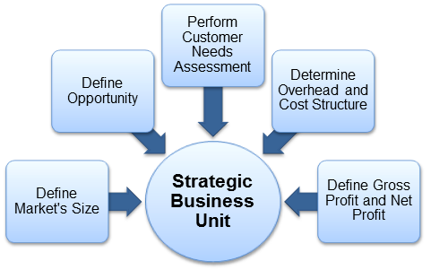
LUIS ALFONSO RIVERA VACA

